Slide 1
โปรแกรมตรวจสอบข้อมูลการเรียกเก็บกองทุน
โรงพยาบาลชุมชน จังหวัดจันทบุรี
กลุ่มงานประกันสุขภาพ สสจ.จบ. และทีมงานพัฒนาระบบข้อมูล Data Center Healthscript จังหวัดจันทบุรี
Notes:
โปรแกรมตรวจสอบข้อมูล การเรียกเก็บกองทุน โดย กลุ่มงานประกันสุขภาพ และทีมงานพัฒนาระบบข้อมูล Data Center Healthscript จังหวัดจันทบุรี

Slide 2
วัตถุประสงค์
1
ข้อมูลการเรียกเก็บถูกต้อง ครบถ้วน ทันเวลา
การค้นหา ตรวจสอบ ระบุข้อผิดพลาด สร้างมาตรฐานในการจัดการข้อมูล
2
การติดตามและการสรุปผลการจัดเก็บรายได้
ติดตามและสรุปผลข้อมูลการจัดเก็บรายได้เป็นปัจจุบัน ตรวจสอบได้
3
พัฒนามุ่งสู่ศูนย์จัดเก็บรายได้คุณภาพ
ประเมินแนวโน้ม วางแผน บริหารจัดการได้อย่างมีประสิทธิภาพ
Notes:
โดยมีวัตถุประสงค์
ข้อที่ 1. ข้อมูลการเรียกเก็บถูกต้อง ครบถ้วน ทันเวลา ค้นหา ตรวจสอบ ระบุข้อผิดพลาด สร้างมาตรฐานในการจัดการข้อมูล
ข้อที่ 2 การติดตามและการสรุปผลการจัดเก็บรายได้เป็นปัจจุบัน ตรวจสอบได้
ข้อที่ 3 พัฒนามุ่งสู่ศูนย์จัดเก็บรายได้คุณภาพ สามารถประเมินแนวโน้ม วางแผน บริหารจัดการกองทุนได้อย่างมีประสิทธิภาพ

Slide 3
การตอบรับข้อมูลการเรียกเก็บ 5 กองทุน
ข้อมูลตอบกลับการเรียกเก็บ
REP
Statement
ข้อมูลตอบกลับอนุมัติจัดสรรเงิน
Notes:
การตอบรับข้อมูลการเรียกเก็บ 5 กองทุน ประกอบด้วย
- ข้อมูลตอบกลับการเรียกเก็บ หรือ REP สำหรับตรวจสอบว่าได้มีการเรียกเก็บกองทุน
- ข้อมูลตอบกลับอนุมัติจัดสรรเงิน หรือ Statement สำหรับตรวจสอบการได้รับการจัดสรรเงิน

Slide 4
การจัดการข้อมูลการเรียกเก็บ
บันทึก / แก้ไข
ส่งออก / นำเข้า
ประมวลผล / รวบรวมข้อมูล
ติดตาม / สรุปผล
1. การกำหนดสิทธิ์
2. การกำหนดราคา
3. การผูกรายการเรียกเก็บ
1. การตรวจสอบข้อมูล
2. การส่งออกข้อมูลเรียกเก็บ
3. การนำเข้าข้อมูลการตอบกลับ
1. การประมวลผลข้อมูล
2. การรวบรวมเป็นศูนย์ข้อมูล
1. ข้อมูลถูกต้อง ครบถ้วน ทันเวลา
2. ติดตามสรุปผลการจัดเก็บรายได้
3. ศูนย์จัดเก็บรายได้คุณภาพ
Notes:
การจัดการข้อมูลการเรียกเก็บ
-โดยการบันทึก แก้ไข ในโปรแกรม hosxp รวมถึงการกำหนดสิทธิ์ กำหนดราคา และการผูกรายการเรียกเก็บ
-จากนั้นจึงใช้โปรแกรม Rcm ในการตรวจสอบ ส่งออกข้อมูลเรียกเก็บ และนำเข้าข้อมูลตอบกลับทั้ง 2 แบบ
-เมื่อนำเข้าข้อมูลตอบกลับแล้ว ระบบ Health Script จะทำการประมวลผลรวมเป็นศูนย์ข้อมูลทุกวัน
-เพื่อติดตาม สรุปผลในระบบ CIA ให้ข้อมูลถูกต้อง ครบถ้วน ทันเวลา พัฒนาเป็นศูนย์จัดเก็บรายได้คุณภาพ

Slide 5
สรุปข้อมูลการเรียกเก็บ จังหวัดจันทบุรี 2566
Notes:
ตัวอย่างการสรุปข้อมูลการเรียกเก็บ ปี 2566 โดยทั้งจังหวัดการเรียกเก็บข้าราชการรวมประมาณ 74 ล้านบาท และ UC ประมาณ 133 ล้านบาท
-สามารถเข้าใช้งานผ่าน QR Code นี้
- หรือเข้าที่เว็บ สสจ รายการเมนูด้านขวา ศูนย์ข้อมูลการให้บริการกองทุนหลักประกัน และคลิ๊กที่เมนูการตรวจสอบข้อมูลการเคลม
ระบบในตอนนี้จัดทำมาเพื่อช่วยเจ้าหน้าที่ในการเรียกเก็บนะครับ เพื่อให้ข้อมูลต่างๆมีความสมบูรณ์ จากนั้นเราจะทำ dash board ในรูปแบบผู้บริหารต่อไปครับ

Slide 6
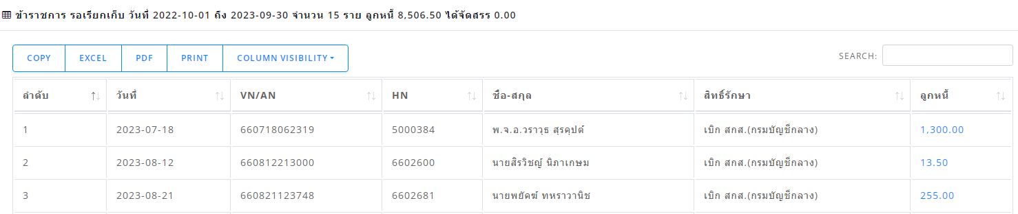
สรุปข้อมูลข้าราชการแยกรายโรงพยาบาล 2566
1.เพื่อแก้ปัญหาเรื่องความครบถ้วนในการเรียกเก็บ
Notes:
ประเด็นที่ 1 หน้า สรุปข้อมูลข้าราชการแยกรายโรงพยาบาล ประกอบด้วย
- ข้อมูลจัดสรรครบ และจัดสรรบางส่วน เป็นส่วนที่ได้รับการจัดสรรมาเรียบร้อยแล้ว
- ข้อมูลไม่ได้รับการจัดสรร เกิดจากการผิดเงื่อนไขการเรียกเก็บ
ข้อมูลรอจัดสรร เป็นข้อมูลที่ได้เรียกเก็บไปแล้ว รอจัดสรรเป็นสถานะใดสถานะหนึ่งด้านบนนะครับ
- ส่วนที่เราสนใจเป็นอันดับแรก จะเป็นส่วนที่รอเรียกเก็บ เพราะหมายถึงยังไม่ได้ทำการนำไปเรียกเก็บใดๆเลย
- จากตัวอย่าง 15 ราย ที่ยังไม่ได้ทำการเรียกเก็บ สามารถคลิ๊กดูรายการ แล้วนำไปทำการเรียกเก็บ เพื่อแก้ปัญหาเรื่องความครบถ้วนในการเรียกเก็บ

Slide 7
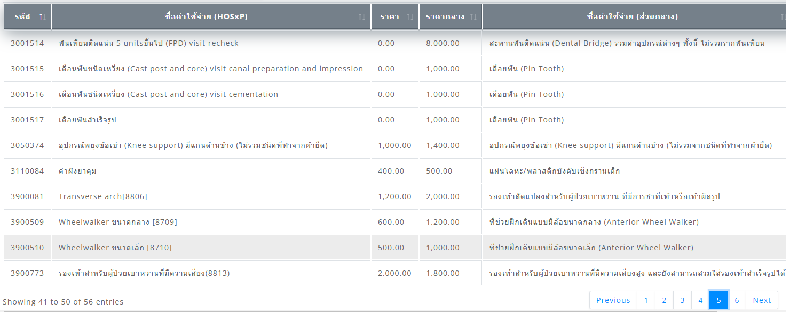
การตรวจสอบข้อมูลการผูกค่าใช้จ่าย
2.เพื่อแก้ปัญหาเรื่องความถูกต้องของรายการ และอัตราการเรียกเก็บของแต่ละกองทุน
Notes:
ประเด็นที่ 2 การตรวจสอบข้อมูลการผูกค่าใช้จ่าย
- โดยมีรหัสการเรียกเก็บ
- และราคากลาง
- และการกำหนดราคาใน HOSxP รายงานนี้จะแสดงรายการที่กำหนดราคา ที่ไม่ตรงกับราคากลาง ซึ่งเป็นอีก 1 สาเหตุที่ทำให้เรียกเก็บได้เต็มเม็ดเต็มหน่วย
- อีกทั้งการผูกรายการที่ไม่ถูกต้อง ค่าฝังยาคุม ไปผูกกับ พลาสติกบังคับเชิงกรานเด็ก และค่าฝังยาคุมมีราคา 2,500 บาท
รายงานนี้เพื่อแก้ปัญหาเรื่องความถูกต้องของรายการ และอัตราการเรียกเก็บของแต่ละกองทุน

Slide 8
การตรวจสอบข้อมูลที่ไม่ได้รับการจัดสรร
3.เพื่อทราบปัญหา และป้องกันการเกิดความผิดพลาดซ้ำ
Notes:
ประเด็นที่ 3 การตรวจสอบข้อมูลที่ไม่ได้รับการจัดสรรเงิน
- ข้อมูลที่ติด error เช่น ไม่มีเลข Appove , ไม่ระบุสาเหตุในการจ่ายยานอกบัญชี หรือการเบิกกลุ่มค่าใช้จ่ายที่ห้ามซ้ำรายการภายในวันเดียวกัน
เพื่อวางแผนแก้ไข และป้องกันการเกิดความผิดพลาดซ้ำ

Slide 9
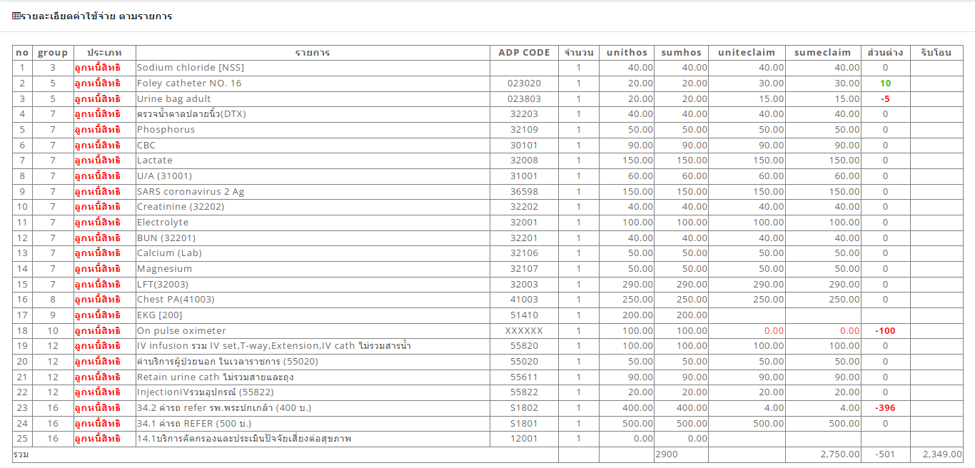
การตรวจสอบข้อมูลที่ได้รับการจัดสรรบางส่วน
4.เพื่อการวางแผนจัดการข้อมูลได้อย่างถูกต้อง เป็นระบบ
2,750
-(396+5)
Notes:
ประเด็นที่ 4 การตรวจสอบข้อมูลที่ได้รับการจัดสรรเงินบางส่วน
- ค่าใช้จ่ายที่เกิดขึ้นใน hosxp 2,900 บาท
- เจ้าหน้าที่ทำการบันทึกเรียกเก็บ 2,750 บาท ซึ่งหายไปแล้ว 150 บาท
- และเมื่อได้รับการจัดสรรจริงได้ 2,349 บาท หายไปยิ่งกว่าเดิม เกิดจากอะไร
- 2 รายการนี้มีเลขรหัสเบิก สามารถเบิกได้ ซึ่งไม่เกี่ยวกับเงินที่หายไป
- แต่เกิดจากส่วนต่างของราคาเหล่านี้ โดย สีเขียวหมายถึงการตั้งต่ำกว่าราคากลาง แทนที่จะได้มาอีก 10 บาท สีแดงหมายถึงการตั้งสูงกว่าราคากลาง ทำให้ทางบัญชีคิดว่าได้ แต่จริงๆแล้วไม่ได้ เป็นการขาดทุนทางบัญชี
- ดังนั้นเงินที่ได้รับจัดสรรเกิดจาก ราคาที่เรียกเก็บ หักจากส่วนต่างราคา นั่นเอง
- อีกทั้งความเข้าใจผิดในการบันทึก โดย รายการนี้เป็นการเรียกเก็บค่ารถรีเฟอร์ส่วนเกินไป-กลับ 50 กม. ซึ่งคิด กม. ละ 4 บาท ซึ่งจำนวนตรงนี้คือ ระยะทางส่วนเกินไป-กลับ เป็น กม.นะครับ
การตรวจสอบทั้งหมดนี้เพื่อการวางแผนจัดการข้อมูลได้อย่างถูกต้อง เป็นระบบ

Slide 10
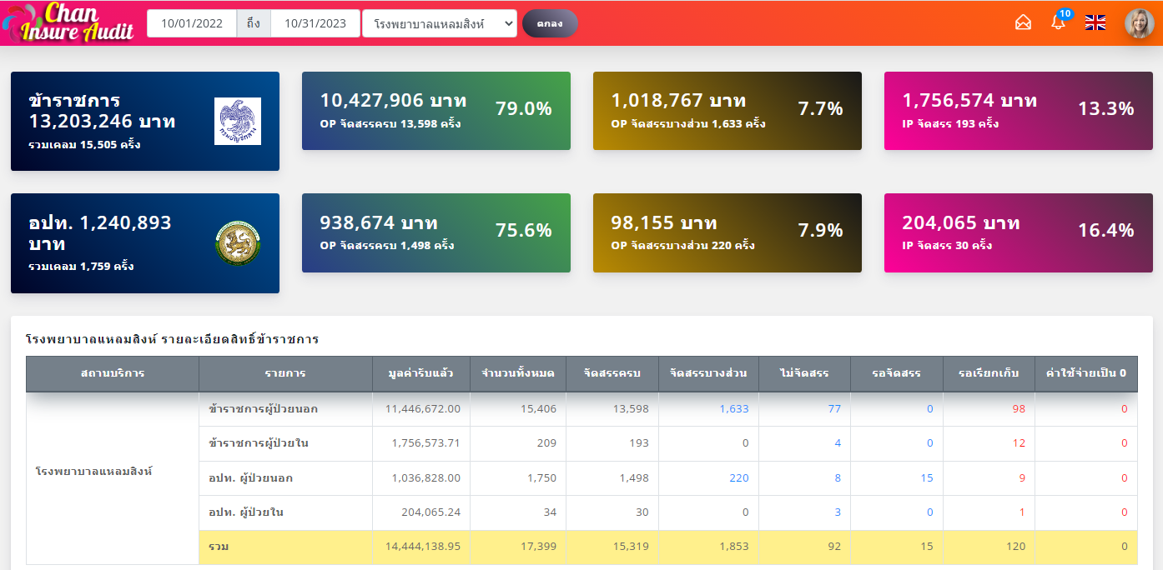
การติดตามและสรุปข้อมูลการเรียกเก็บข้าราชการรายโรงพยาบาล
Notes:
การติดตามและสรุปข้อมูลการเรียกเก็บข้าราชการรายโรงพยาบาล
สามารถเปรียบเทียบกันได้ รพ.แหลมสิงห์ มีจำนวนประมาณ 17,000 visit ได้รับจัดสรรรวมประมาณ 14 ล้านบาท มากที่สุดในจังหวัด
ซึ่งบาง รพ มีมากกว่า 30,000 visit แต่ได้รับการจัดสรรน้อยกว่า ก็ต้องมาดูต่อว่าขาดส่วนใดไป

Slide 11
มุ่งสู่ศูนย์จัดเก็บรายได้คุณภาพ
> 95%
85%
75%
65%
04
03
พัฒนาระบบเป็น ศูนย์การจัดเก็บรายได้คุณภาพ
02
01
การจัดการข้อมูลการเรียกเก็บการตรวจสอบ การวางแผนการทำงาน ได้ครบถ้วน ถูกต้อง ทันเวลา
การอัพเดทรายการ การผูกค่าใช้จ่าย เพื่อเรียกเก็บกองทุนได้อย่างถูกต้อง ตรงราคา
การกำหนดค่าใช้จ่ายแยกตามสิทธิ์ใน HOSxP อย่างถูกต้อง
Notes:
มุ่งสู่ศูนย์จัดเก็บรายได้คุณภาพ
ขั้นที่ 1 การกำหนดค่าใช้จ่ายแยกตามสิทธิ์ใน HOSxP อย่างถูกต้อง
ขั้นที่ 2 การอัพเดทรายการ การผูกค่าใช้จ่าย เพื่อเรียกเก็บกองทุนได้อย่างถูกต้อง ตรงราคา
ขั้นที่ 3 การจัดการข้อมูลการเรียกเก็บการตรวจสอบ การวางแผนการทำงาน ได้ครบถ้วน ถูกต้อง ทันเวลา ตอนนี้เราอยู่ระดับประมาณนี้ แต่ต้องมาคอยปรับปรุงขั้นที่ 1-2 อย่างสม่ำเสมอ เพื่อมุ่งสู่
ขั้นที่ 4 พัฒนาระบบเป็นศูนย์การจัดเก็บรายได้คุณภาพต่อไป

Slide 12
ผลการเรียกเก็บ
ตั้งแต่วันที่ 1 ตุลาคม 2565 ถึง 31 ตุลาคม 2566

Slide 13
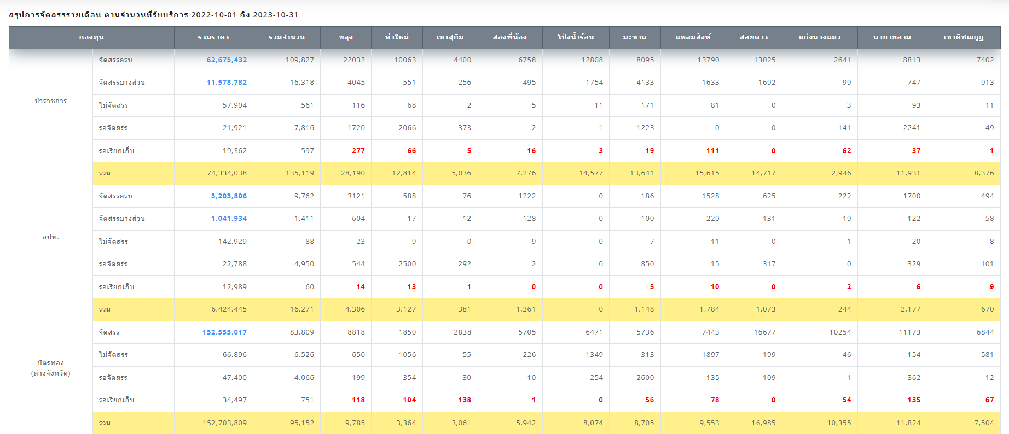
ผลการเรียกเก็บ

Slide 14
ผลการเรียกเก็บ

Slide 15
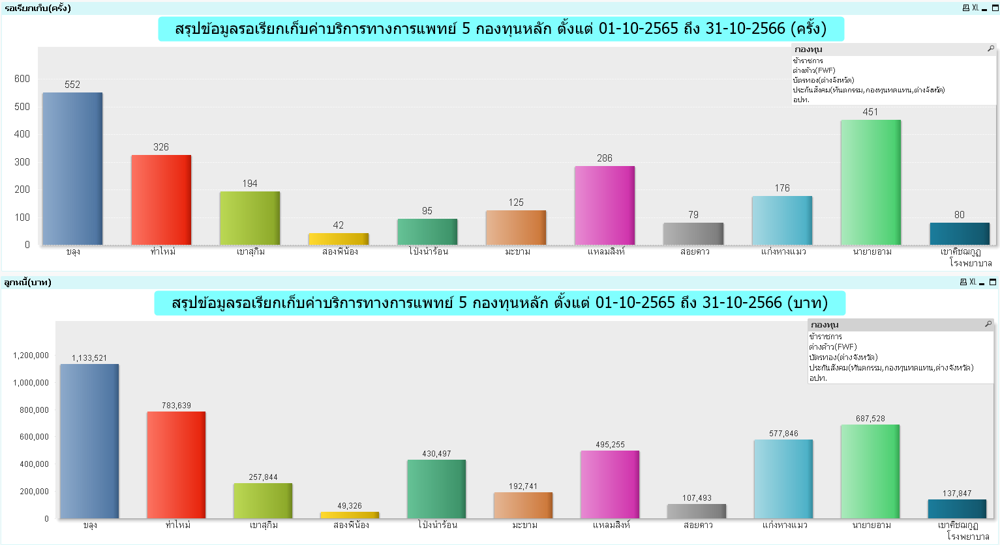

Slide 16
Thank you
กลุ่มงานประกันสุขภาพ สสจ.จบ. และทีมงานพัฒนาระบบข้อมูล Data Center Healthscript จังหวัดจันทบุรี

